Slide 1
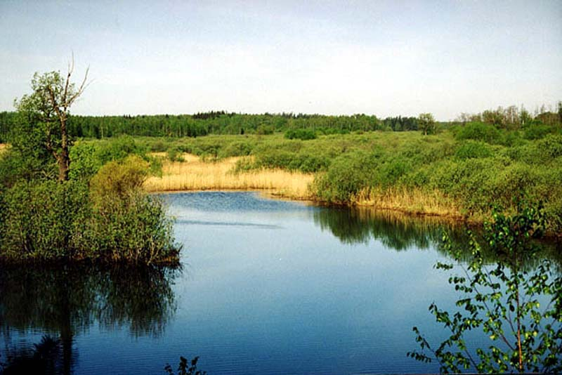
Подзаголовок слайда

Slide 2
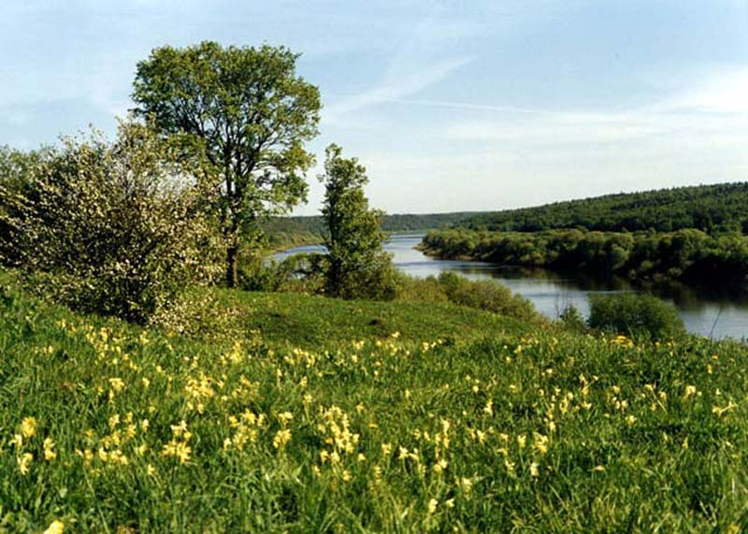

Slide 4
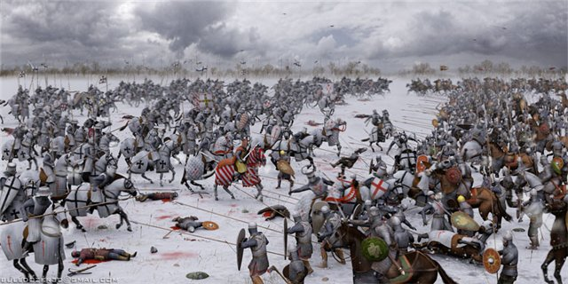
Интернет - ресурсы
Карта

Slide 8
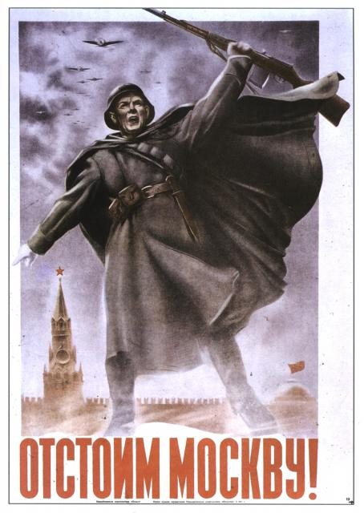
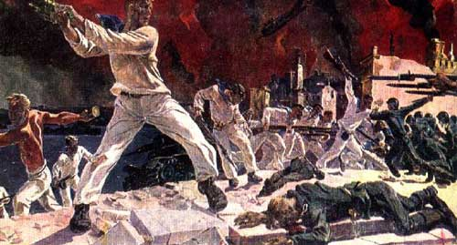
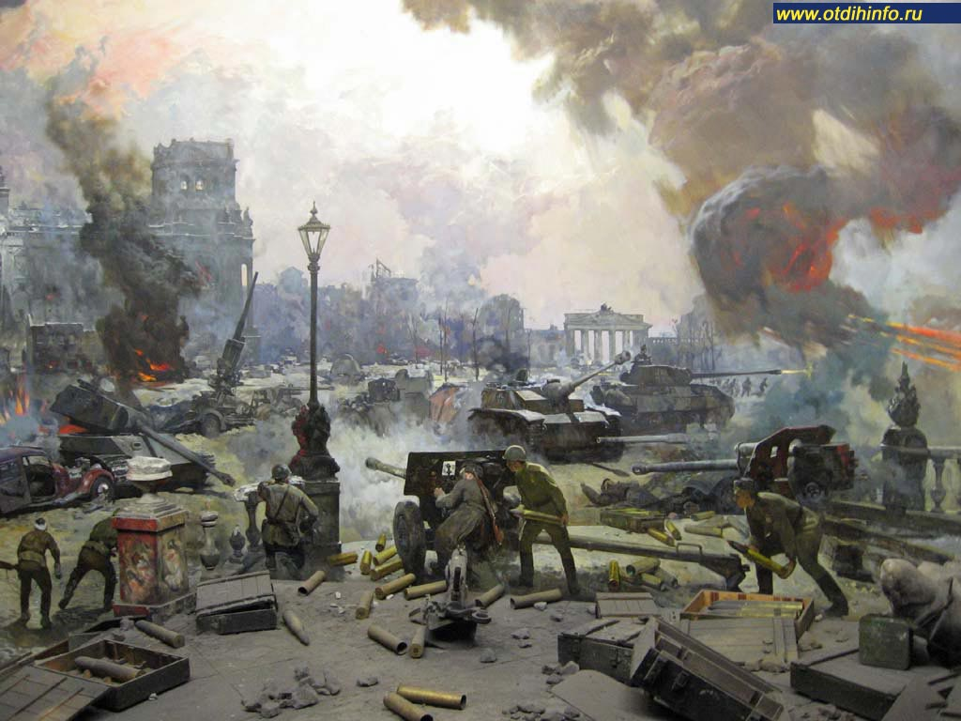

Slide 9
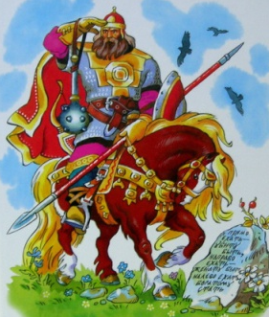
Нравственные идеалы
Кто такие БОГАТЫРИ?
Правила честного поединка.

Slide 10
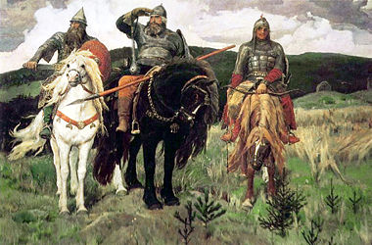
В. М. Васнецов
"Богатыри"

Slide 11
Как зовут богатырей на картине? Расшифруйте имена
1. БОДНЫЯР КИНИЧТИ
2. ШАЛЕА ПОЧИВОП
3. ИЯЛЬ РУМОЦЕМ

Slide 12
Назовите имена БОГАТЫРЕЙ
1ДОБРЫНЯ НИКИТИЧ
2. АЛЁША ПОПОВИЧ
3. ИЛЬЯ МУРОМЕЦ

Slide 14
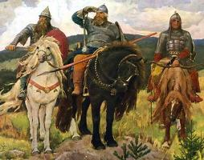
"
Илья Муромец
Добрыня Никитич
Алёша Попович

Slide 15
Был тот Святогор-
богатырь силы великой,
ростом выше леса стоячего,
головой упирался под
облако ходячее.
Земля-матушка носить его
не могла. Конь под Святогором
по колено проваливался.
Держать его могли только горы,
вот там-то он и проживал.
Н. К. Рерих «Святогор»

Slide 16
Вольга Святославич (Волх Всеславьевич)
К. А. Васильев «ВОЛЬГА»

Slide 17
Микула Селянинович

Slide 18
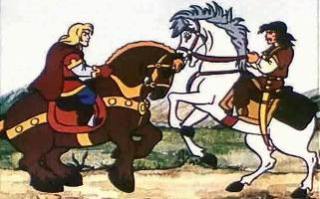
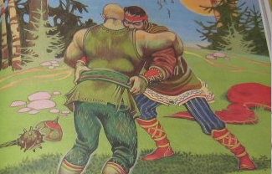
Правила
честного
поединка
Противники договаривались о месте и времени поединка.
2)Если один противник был вооружён хуже другого, следовало его довооружить, чтобы биться на равных.
3) Существовал запрет на использование хитростей и случайных преимуществ.
4) Нельзя наносить удар в спину.

Slide 19
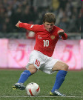
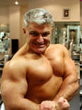
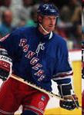
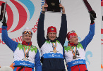
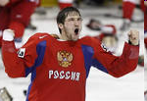
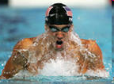
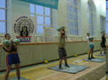
РУССКИЕ БОГАТЫРИ
Не перевелись ещё богатыри!..

Slide 20
Дополни пословицу.
Человек без Родины, что …
На чужой сторонушке - …
Родина – мать, чужая сторона …
Родина мать - сумей …

Slide 21
Рефлексия
Сегодня я узнал…
Было интересно…
Было трудно…
Я выполнял задания…
Я понял, что…
Я почувствовал, что…
Я приобрел…
Я научился…
У меня получилось …
Я смог…
Я попробую…
Меня удивило…
Урок дал мне для жизни…
Мне захотелось…

Slide 22
Домашнее задание
Рассказать родителям кто такие богатыри и узнать, были ли богатыри в вашем роду.
2. Нарисовать рисунок богатыря.

Slide 23
Ресурсы
http://images.yandex.ru/#!/yandsearch?text=%D0%BA%D0%B0%D1%80%D1%82%D0%B8%D0%BD%D0%BA%D0%B8%20%D1%80%D1%83%D1%81%D1%81%D0%BA%D0%B8%D0%B5%20%D0%B1%D0%BE%D0%B3%D0%B0%D1%82%D1%8B%D1%80%D0%B8&stype=image&lr=51&noreask=1
http://images.yandex.ru/#!/yandsearch?text=картинки русские богатыри ильи глазунова&img_url=www.artlib.ru%2Fobjects%2Fgallery_33%2Fartlib_gallery-16513-o.jpg&pos=23&rpt=simage

